Slide 2
Présentation des produits de NetByUs
Des solutions innovantes pour optimiser la performance

Slide 3
NetByUs est une Structure de services numérique internationale spécialisée dans l’Edition de plateforme SaaS, le Consulting Service et l’Infrastructure et Cloud
NetByUs digitalise, optimise et professionnalise vos opérations avec la mission d’associer notre expertise et notre créativité pour développer des produits innovants, accessibles, permettant aux particuliers et aux entreprises d’opérer et de prospérer dans un écosystème viable moderne et inclusif.

Slide 4
Notre approche méthodologique
Notre démarche repose sur une approche structurée, collaborative et orientée résultats, articulée autour de cinq phases.
Phase 1 – Cadrage de la mission
Phase 2 – Suivi continu du développement
Phase 3 – Contrôle qualité
Phase 4 – Assistance aux recettes
Phase 5 – Accompagnement à la mise en production

Slide 5
A. Assistance à Maîtrise d'Ouvrage (AMOA)
Nous accompagnerons le Maître d'Ouvrage dans :
l'analyse et la clarification des besoins ;
la validation des spécifications fonctionnelles ;
la priorisation des fonctionnalités ;
la participation aux ateliers métiers ;
la validation des livrables fonctionnels ;
l'accompagnement à la prise de décision ;
la gestion des évolutions et demandes de changement ;
l'assistance lors des recettes fonctionnelles ;
l'accompagnement au déploiement.

Slide 6
B. Contrôle qualité
Nous assurerons un contrôle qualité permanent portant sur :
Qualité documentaire
conformité des spécifications
qualité des documents produits
complétude des livrables
Qualité technique
respect des normes de développement
cohérence de l'architecture
sécurité
performances
maintenabilité
documentation du code
Qualité fonctionnelle
conformité avec les besoins métiers
couverture fonctionnelle
ergonomie
expérience utilisateur
Qualité des livrables
revues de versions
validation avant livraison
vérification de la conformité contractuelle

Slide 7
C. Suivi de l'exécution des prestations
Nous assurerons le suivi opérationnel du cabinet de développement à travers :
suivi de l'avancement du planning ;
contrôle du respect des délais ;
suivi des jalons ;
contrôle des risques ;
suivi des actions correctives ;
suivi des anomalies ;
animation des réunions de suivi ;
préparation des comptes rendus ;
suivi des indicateurs de performance ;
contrôle des engagements contractuels.

Slide 8
Notre histoire
Créée en 2017
30 collaborateurs & consultants permanents
Secteurs adressés : B2B, B2C
Clients privés locaux et internationaux
Métiers supportés : industries, services, commerce
Nos implantations
France
BENIN
TOGO
MADAGASCAR
Nos métiers
Edition de plateforme SaaS
Consulting Service
Infrastructure et Cloud
Agence Créative UI/UX
En résumé :
NetByUs est une entreprise de services numérique internationale.
Notre mission est d’associer notre expertise et notre créativité pour développer des produits innovants, accessibles, permettant aux particuliers et aux entreprises d’opérer et de prospérer dans un écosystème financier moderne et inclusif.
Nous sommes guidés par l’envie de bâtir des passerelles numériques qui rapprochent les individus, les cultures et les idées.
Nos valeurs
Efficience : Création de la valeur ajoutée
Fiabilité : Instauration d’un climat de confiance
Écoute : Prise en compte de défis des métiers
Innovation : Quête perpétuelle d’amélioration

Slide 9

Pourquoi ?
Vision : compétitivité & modernisation des entreprises
Complémentarité de la technologie
Impact direct sur les PME, startups et grandes entreprises membres
NetByUs digitalise, optimise et professionnalise vos opérations.
Ensemble, nous accélérons la transformation numérique des entreprises togolaises

Slide 10
Enjeux
Valeur ajoutée
Difficulté d’organisation et de structuration interne
Manque d’outils digitaux adaptés au contexte local
Coûts élevés de solutions importées
Besoin de visibilité, de performance et de données fiables
Solutions locales, modulaires et évolutives
Produits adaptés aux réalités économiques togolaises
Maîtrise technique + accompagnement opérationnel
Capacité à digitaliser processus internes
« NetByUs ne vend pas seulement des outils,
nous accompagnons une transformation. »

Slide 11


Slide 12

BY+ Shop est une solution complète de gestion de commerce, de point de vente (POS) et de suivi d’activité en temps réel, destinée aux entreprises, boutiques et franchises souhaitant digitaliser leurs opérations commerciales.
Ce produit est disponible en 2 versions : Mini et Lite.
Logiciel de caisse
Gestion de stocks
Gestion clients
Gestion fournisseur
Multi-boutique
Statistiques analytiques avancées

Slide 13
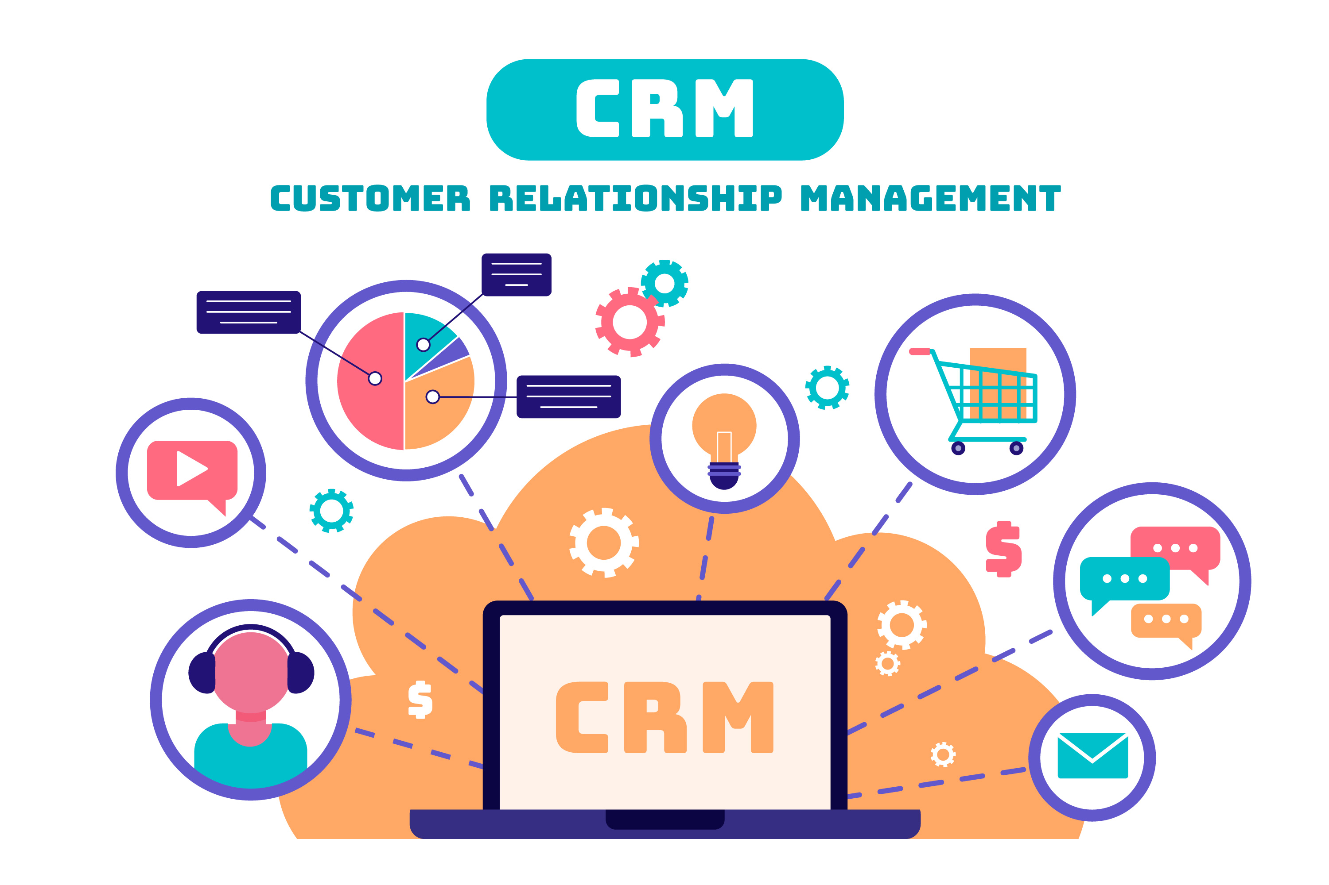
BY+ CRM est notre solution de gestion commerciale et relation client, conçue pour aider les entreprises à structurer leurs interactions clients, piloter leurs ventes et renforcer la performance commerciale.
C’est une plateforme web et mobile qui centralise les contacts, les opportunités, les devis, les interactions et le suivi après-vente dans un seul espace intelligent et connecté.
Gestion des contacts/prospects
Pipeline d’opportunité
Devis, Facturation et Paiement
RDV
Messagerie
Statistique et reporting

Slide 14

BY+ ERP est une solution pour digitaliser, centraliser et automatiser l’ensemble des processus métiers d’une entreprise.
C’est une plateforme tout-en-un, conçue pour répondre aux besoins spécifiques des entreprises africaines tout en respectant les standards internationaux de performance et de sécurité.
RH
Finance
CRM
Projet
Document
RDV
Espace Client
Statistiques
Reporting

Slide 15

BY+ Notaire est une solution numérique complète dédiée aux études notariales,
conçue pour moderniser la gestion, la communication et le suivi des dossiers
clients.
Elle permet de centraliser l’ensemble des activités du notaire du contact initial
au suivi post-acte, en passant par la gestion documentaire, la planification
des rendez-vous, la facturation et la satisfaction client dans un espace
sécurisé et ergonomique.

Slide 16

BY+ Access est une solution complète de sécurité et de contrôle d’accès.
Elle combine un dispositif matériel intelligent (borne ou terminal connecté),
une plateforme web centralisée et une application mobile pour la gestion des
droits d’accès, la supervision des présences, et la traçabilité des entrées et sorties dans les locaux.

Slide 17

BY+ Event est une solution digitale de gestion d’événements professionnels
et institutionnels, conçue pour automatiser et fluidifier toutes les étapes d’un
évènement de l’inscription des participants jusqu’à la collecte des retours après
l’évènement.
Gestion des inscription et billetterie
Gestion des accès
Espace participant mobile
Gestion des panels et ateliers
Gestion de vente (Foire)
Gestion de la satisfaction client
Gestion des communication
Statistiques avancées

Slide 18
Références
Doehler Afrique
SDP Groupe
Cabinet Notarial ADYK
Partenariat en cours avec la BDM Togo

Slide 19

MERCI DE L’ATTENTION

